Slide 1

“AUDITORÍA DEL RUBRO CUENTAS POR COBRAR-VENTAS DE UNA EMPRESA ENCARGADA DE ADMINISTRAR LAS ACTIVIDADES DE GENERACIÓN, DISTRIBUCIÓN Y COMERCIALIZACIÓN DE ENERGÍA ELÉCTRICA PARA EL ÁREA DE CONCESIÓN GUAYAQUIL POR EL PERÍODO DE 7 MESES TERMINADOS AL 31 DE JULIO DEL 2006”
ESCUELA SUPERIOR POLITÉCNICA DEL LITORAL
INSTITUTO DE CIENCIAS MATEMÁTICAS
INGENIERÍA EN AUDITORÍA Y CONTROL DE GESTIÓN
TESINA DE GRADO
PREVIO A LA OBTENCIÓN DEL TÍTULO DE:
AUDITOR - CONTADOR PÚBLICO AUTORIZADO
PRESENTADO POR:
ANGÉLICA MARÍA GUIJARRO RIERA
AMALIA ALEXANDRA GUIJARRO RIERA
DIRECTOR: ING. ROBERTO MERCHÁN
GUAYAQUIL – ECUADOR
AÑO 2009

Slide 2
RESUMEN
Capítulo 1
El capítulo I comprende el Marco teórico de la normativa que rige nuestro análisis, tanto a nivel contable como en el área de Auditoría.
Capítulo 2
El capítulo II comprende el Conocimiento del negocio, análisis preliminar de los Estados Financieros como también la Materialidad de los mismos.
Capítulo 3
El capítulo III comprende la Auditoría de los rubros Cuentas por Cobrar- Ingresos por medios de Pruebas Sustantivas, con las cuales se probará la razonabilidad de los saldos de las cuentas.
El capítulo IV comprende el Análisis Estadístico de la situación económico-financiera de la Corporación.
Capítulo 4
El capítulo V comprende las conclusiones y recomendaciones de la auditoría.
Capítulo 5

Slide 3
INTRODUCCIÓN
Este trabajo consiste en realizar una auditoría en los Estados Financieros en las Cuentas por Cobrar e Ingresos de una empresa que se dedica a administrar las actividades de Generación, distribución y comercialización de energía eléctrica.
Se decidió analizar este rubro ya que representa las Cuentas por Cobrar que tiene la Corporación, la cual podría estar expuesta a fraude o malversación de fondos.
Se realizará el análisis mediante pruebas de auditoría al rubro Cuentas por Cobrar – Ingresos para verificar la integridad y razonabilidad de sus saldos, aplicando los Principios de Contabilidad Generalmente Aceptados, Normas Ecuatorianas de Contabilidad (NEC) y Normas Ecuatorianas de Auditoría (NEA).

Slide 4
CAPÍTULO 1
MARCO TEÓRICO

Slide 5
DEFINICIÓN DE AUDITORÍA
Es el examen profesional, objetivo e independiente, de las operaciones financiera y Administrativas, que se realiza con posterioridad a su ejecución en las entidades públicas o privadas y cuyo producto final es un informe conteniendo opinión sobre la información financiera y administrativa auditada, así como conclusiones y recomendaciones tendientes a promover la economía, eficiencia y eficacia de la gestión empresarial o gerencial
El objetivo de una auditoría de estados financieros es hacer posible al auditor expresar una opinión sobre si los estados financieros están preparados, en todos los aspectos importantes, de acuerdo con un marco de referencia identificado para informes financieros.

Slide 6
NORMATIVA APLICADA
PCGA
NEA
NEC
LRSE

Slide 7
PRINCIPIOS DE CONTABILIDAD GENERALMENTE ACEPTADOS
Equidad.
Ente.
Bienes Económicos
Moneda de Cuenta.
Empresa en Marcha.

Slide 8
PRINCIPIOS DE CONTABILIDAD GENERALMENTE ACEPTADOS
Valuación al Costo.
Ejercicio.
Devengado.
Objetividad.
Realización.

Slide 9
PRINCIPIOS DE CONTABILIDAD GENERALMENTE ACEPTADOS
Prudencia .
Uniformidad.
Materialidad.
Exposición.

Slide 10
NORMAS ECUATORIANAS DE AUDITORÍA
NEA 4: DOCUMENTACIÓN
NEA 5: FRAUDE Y ERROR
NEA 7: PLANIFICACIÓN
NEA 8: CONOCIMIENTO DE NEGOCIO
NEA 10: EVALUACIÓN DE RIESGO Y CONTROL INTERNO

Slide 11
NORMAS ECUATORIANAS DE AUDITORÍA
    NEA 15: PROCEDIMIENTOS ANALÍTICOS
NEA 16: MUESTREO DE AUDITORÍA

Slide 12
NORMA ECUATORIANA DE CONTABILIDAD
NEC 9: INGRESOS
        Ingreso
        Es la entrada bruta de beneficios económicos durante el período que se originan en el curso de las actividades ordinarias de una empresa, cuando estas entradas dan como resultado aumentos de patrimonio distintos a los que se deriva de contribuciones de los propietarios del patrimonio
Esta Norma debe ser aplicada por todas las empresas en el reconocimiento del ingreso que se origina de las transacciones y eventos siguientes:
a) la venta de bienes o mercancías;
b) la prestación de servicios; y
c) el uso por parte de otros de los activos de la
empresa que rinden interés, regalías y dividendos.

Slide 13
LEY DE RÉGIMEN DEL SECTOR ELÉCTRICO
Art. 45.- Del Mercado Eléctrico Mayorista: El mercado eléctrico mayorista (MEM) estará constituido por los generadores, distribuidores y grandes consumidores incorporados al Sistema Nacional Interconectado. El mercado eléctrico mayorista abarcará la totalidad de las transacciones de suministro eléctrico que se celebren entre generadores; entre generadores y distribuidores; y, entre generadores y grandes consumidores.
Art. 46.- Contratos a Plazo en el Mercado Eléctrico Mayorista: En el Mercado Eléctrico Mayorista, los contratos a plazo son los que libremente o mediante concurso público se acuerdan entre generadores y grandes consumidores y los que celebren los generadores y distribuidores, por un plazo mínimo de un año y a ser cumplidos a través del Centro Nacional de Control de Energía.
Art. 1.- Deber del Estado: El suministro de energía eléctrica es un servicio de utilidad pública de interés nacional; por tanto, es deber del Estado satisfacer directa o indirectamente las necesidades de energía eléctrica del país, mediante el aprovechamiento óptimo de recursos naturales, de conformidad con el Plan Nacional de Electrificación.
Art. 56.- Valor Agregado de Distribución: Es un componente de la tarifa que corresponde al costo propio de la actividad de distribución de una empresa eficiente, sobre la base de procedimientos internacionalmente aceptados, que tenga características de operación similares a las de la concesionaria de distribución de la cual se trate.

Slide 14
CAPÍTULO II
CONOCIMIENTO DEL NEGOCIO

Slide 15


RED ELÉCTRICA CORPORACIÓN
La constitución de Red Eléctrica Corporación fue autorizada mediante Decreto Ejecutivo Nº 712 emitido el 8 de agosto del 2003. Se crea como una persona jurídica de derecho privado, con finalidad pública, sin fines de lucro, con patrimonio y fondos propios, con domicilio en la Ciudad de Guayaquil, con capacidad para ejercer derechos y contraer obligaciones.
Su función es administrar el servicio de distribución y comercialización de energía eléctrica para el área de concesión Guayaquil y la actividad de generación y llevar a cabo todas las acciones necesarias con el fin de prestar el servicio público indicado, para la cual, utilizará los bienes, instalaciones y demás recursos afectos al servicio público y que sean necesarios para cumplir su objetivo, sin perjuicio de la obligación de reconocer a favor de los propietarios, los pagos a que tuviere derecho por el uso que se haga de sus propiedades.

Slide 16

RED ELÉCTRICA CORPORACIÓN
GENERACIÓN
REC
DISTRIBUCIÓN
COMERCIALIZACIÓN

Slide 17
REC
Visión
Desarrollará y suministrará servicios de calidad que superen las expectativas del mercado, mediante la optimización de procesos, costos y recursos. Aplicará políticas para garantizar la preservación del medio ambiente asegurando el bienestar del personal de REC-SG y REC-SD
    Misión
Red Eléctrica Corporación de Guayaquil - Servicio Generación tiene como misión principal, generar energía a través de las centrales Termoeléctrica San Tomas y San Felipe contando con principios de alta calidad y confiabilidad, además de garantizar el desarrollo económico y social de Guayaquil..

Slide 18
Negocio en Marcha
Red Eléctrica Corporación fue constituida con la condición de que se liquidará una vez que se formen sociedades anónimas, que recibirán las concesiones para la generación y distribución del servicio de energía eléctrica para guayaquil.
Bajo las condiciones del fideicomiso local, el 13 de octubre del 2003 se registró la constitución de dos sociedades anónimas; sin embargo, hasta la fecha no se ha implementado ningún proceso de transferencia ni concesión. Esta situación crea una existencia incierta en la vida de Red Eléctrica Corporación.
En aproximadamente 36 meses de operación después de su creación como corporación REC reporta pérdidas por $126.867.432,80 para el 2005, lo que asegura que, sin ningún salvataje, el valor liquido a transferir serán pasivos que, sin una contrapartida apropiada, ninguna sociedad anónima tendrá interés en recibirlos. Los estados financieros han sido preparados asumiendo que la corporación continuará como un negocio en marcha.

Slide 19
Legislación reguladora
Ley de Régimen del Sector Eléctrico
(LRSE)
Centro Nacional de Control de Energía
CENACE
Consejo Nacional de Electricidad
CONELEC

Slide 20
Resumen de las Políticas de Contabilidad más importantes
Base de presentación
La Corporación mantiene sus registros contables en US Dólares, moneda de uso corriente en la República del Ecuador y, de acuerdo con normas ecuatorianas de contabilidad - NEC emitidas por la Federación Nacional de Contadores y aplicando el "Sistema Uniforme de Cuentas para los Organismos del Sistema Eléctrico" (SUCOSE), emitido por el Ex – INECEL.
Red Eléctrica Corporación ha dividido el negocio en dos unidades:
Generación y Distribución. Tanto la gestión como los procesos contables e información financiera se manejan de manera independiente, siendo responsabilidad de la Distribuidora la consolidación anual de la información contable.
Provisión para cuentas incobrables
Red Eléctrica Corporación establece, con cargo a resultados, una provisión para cubrir pérdidas que pueden llegar a producirse en la recuperación de las cuentas por cobrar a clientes, esta provisión fue constituida sobre la
base del 10% del saldo de cuentas por cobrar- facturación.
Inversiones temporales
Están registradas a su valor nominal y los rendimientos se registran por el método del devengado.

Slide 21
Resumen de las Políticas de Contabilidad más importantes
Reconocimiento de ingresos
La venta de energía eléctrica a los usuarios finales del servicio de Distribución, es reconocida en resultados en base a la facturación emitida mensualmente. La venta por potencia y energía de la actividad de Generación, es reconocida en resultados en base a las liquidaciones de compra-venta de energía realizadas por el Centro Nacional de Control de Energía (CENACE).
Ingresos extraordinarios por déficit tarifario
Corresponde al reconocimiento por parte del Estado Ecuatoriano de la diferencia entre el Precio Referencial de Generación, aplicado en el cálculo de la tarifa al usuario final y el costo de generación.
Precio de venta (tarifa) de energía a usuarios finales
Es establecido por el CONELEC. Las actuales rigen por Resolución No. 056/04 del 31 de marzo del 2004 y, está vigente hasta la fecha de nuestra revisión.

Slide 22
PROVEEDORES
HIDROPAUTE S.A.
TERMOESMERALDAS S.A.
REC
HIDROAGOYAN S.A.
TERMOPICHINCHA S.A.
HIDROPUCARA S.A.
ELECTROGUAYAS S.A.
PROVEEDORES

Slide 23
PROVEEDORES
ELECTROECUADOR
HIDRONACIÓN S.A.
REC
ELECTROQUIL
ELECAUSTRO S.A.
ECUAPOWER
MERCADO SPOT
PROVEEDORES

Slide 24
clientes
Clientes Regulados
Residencial
Comercial (Sin Demanda)
Comercial (Con Demanda)
Industrial
Otros
Alumbrado Público
Refacturaciones y Reliquidaciones
Clientes No Regulados
Peajes (kwh)

Slide 25
Análisis DE RIESGOS
La diferencia entre las pérdidas de energía totales y las pérdidas técnicas, equivalen a las pérdidas negras o pérdidas comerciales, y responden al robo o el hurto de energía de los usuarios. En definitiva, las pérdidas negras de energía es toda la energía que no es censada o registrada por los medidores de energía que la Empresa ha instalado a sus clientes, más aquellos que se conectan en forma directa.
PERDIDAS DE ENERGÍA
Dentro del sistema comercial de facturación, se denomina “pérdida de energía” a la diferencia entre la energía total comprada en un período y la energía total facturada a los clientes en el mismo período.
Una parte de esa pérdida se origina en la acción propia del paso de la corriente eléctrica por los elementos conductores, y se disipa en forma de calor, esas pérdidas se denominan “ pérdidas técnicas” y existen en todos los sistemas eléctricos.
Incremento de Perdidas Negras
Es inaceptable e insostenible para la gestión institucional y la salud financiera de la Corporación la falta de control tanto en el área operacional como técnica para reducir tales pérdidas a niveles manejables.
Si no se toman los correctivos necesarios para que estas pérdidas disminuyan, estas pérdidas por el contrario sufrirán incrementos anuales.

Slide 26
Análisis DE RIESGOS
En el período seleccionado estamos analizado el rubro de los Grandes Consumidores por cuanto consideramos un rubro muy importante, ya que es el rubro más representativo de los ingresos.
Los grandes clientes industriales y comerciales mes a mes se están retirando para firmar contrato PPA´S con las Generadoras por el mejor precio que ellas ofrecen.
Disminución de los Grandes
Consumidores
    Esto da una pauta de que el área correspondiente no está realizando las gestiones necesarias con las Empresas consideradas de mayor consumo para que sigan siendo sus clientes, esto es ofreciéndoles un mejor precio y con ello aumentar las recaudaciones y el VAD.

Slide 27
Análisis DE RIESGOS
Según las políticas de contabilidad de la corporación se estable que la provisión para cuentas incobrables fue constituida sobre la base del 10% del saldo de cuentas por cobrar–facturación.
La Recuperación de las cuentas FERUM y de la cartera de clientes se ha proyectado una recuperación de Cartera vencida en el 1.5% a través del área de Cobranzas, sin embargo el verdadero porcentaje de recuperación de cartera vencida debe de ser del 15 o 20% del total, para de esta manera no depender del crédito de proveedores.
Al 31 de julio del 2006, la Corporación mantiene como provisión para cuentas incobrables US$2,847,025.40. A la misma fecha, según la información del reporte emitido por el sistema comercial, los saldos vencidos por más de 180 días suman US$ 75.684.106,79. Bajo esta relación, consideramos que la provisión para cuentas incobrables es insuficiente.
Por lo que se debe de realizar un análisis de cada uno de los clientes y segregar la cartera de los que son clientes activos, clientes inactivos, incautados y clientes con deudas mayores a 180 días o más
Incumplimiento de políticas de Recuperación de Cartera

Slide 28
Sobrestimación de Cuentas por cobrar por la exoneración de pago a los escenarios Deportivos y personas de la Tercera Edad.
De acuerdo al Art. 48 de la Ley de Cultura Física Deportes y Recreación, los escenarios e instalaciones destinados a la práctica, fomento y administración del deporte, se encuentran permanentemente exentos y excluidos del pago de la tarifa por los servicios de energía eléctrica.
El Estado exonera de pago a los escenarios deportivos y a las personas de la tercera edad por lo que esta decisión, provoca que REC sufra esa insuficiencia en el pago.
El Estado no transfiere a REC los montos de dinero que él decidió exonerar por lo que produce diferencias que no han sido conciliadas en el mayor de cuentas por cobrar, lo que sobrestima el saldo de las cuentas por cobrar.
Análisis DE RIESGOS

Slide 29
INDICES FINANCIEROS
Razones de Liquidez
Para el 31 de Julio del año 2005 un déficit de $117.021.528,70 y para el 31 de Julio del año 2006 un déficit de $12.123.135,30 lo cual no le permitió a la gerencia tomar decisiones de inversiones temporales para ese año.
Capital Neto de Trabajo
CNT = Activo Corriente - Pasivo Corriente
31 de Julio del 2005 | 289.637.125,01 | - | 406.658.653,74 | = | -117.021.528,70
31 de Julio del 2006 | 366.688.440,97 | - | 378.811.576,26 | = | -12.123.135,30
        Razón del Circulante (RC):
 | RC = Activo Corriente
 | Pasivo Corriente
31 de Julio del Año 2005
RC= | Activo Corriente + Inventario | = | 302.666.015,19 | 0.74
 | Pasivo Corriente |  | 406.658.653,74
31 de Julio del Año 2006
RC= | Activo Corriente + Inventario | = | 380.589.687,00 | 1.00
 | Pasivo Corriente |  | 378.811.576,26
Red Eléctrica Corporación presentó un índice de solvencia bajo en el período del 31 de Julio del año 2005 puesto que por cada dólar de deuda tuvo $0.74 lo que indica que la corporación no pudo cubrir sus obligaciones de corto plazo con sus activos líquidos disponibles. Para el 31 de Julio del año 2006 por cada dólar que la corporación tuvo $1,00 lo que indica que apenas pudieron cubrir sus deudas a corto plazo con sus activos realizables.

Slide 30
      Razón de rotación de las Cuentas por Cobrar
Para el 31 de Julio del año 2005 fue 2,89 veces y para el 31 de Julio del año 2006 fue 1,40 veces que las cuentas por cobrar giraron en promedio del período analizado esto nos indica que hay problemas en la recaudación de los valores sobre todo en ciertos sectores marginales.
RCC= | Ventas Anuales
 | Cuentas por Cobrar
 | 31 de Julio 2005
 | RCC | = | 226.934.485,71 | = | 2,89
 |  |  | 78.468.858,37
 | 31 de Julio 2006
 | RCC | = | 129.813.909,83 | = | 1,40
 |  |  | 92.651.060,52
Período Promedio de Cobranza
INDICES FINANCIEROS
PPC= | Cuentas por cobrar
 | Ventas /360
Los días promedios de cobro para el 31 de Julio del año 2005 fueron 124 días y para el 31 de Julio del año 2006 fueron 257 días lo que indica que la corporación no recaudo rápidamente los valores por la venta de energía eléctrica en la ciudad de Guayaquil lo que nos lleva a la conclusión que las áreas respectivas como son los departamentos de cobranzas, recaudación, legal, comercial no realizan los procedimientos adecuados para el pronto recaudo de dichos valores lo que resulta negativo para la liquidez de la corporación.
 | 31 de Julio del año 2005
 | PPC | = | 78.209.002,33 | *360 | = | 124,07
 |  |  | 226.934.485,71
 | 31 de Julio del año 2006
 | PPC | = | 92.651.060,52 | *360 | = | 256,94
 |  |  | 129.813.909,83

Slide 31
materialidad
Las omisiones o inexactitudes de elementos son materiales si pueden, individualmente o en su conjunto, influir en las decisiones económicas que los usuarios toman a partir de los estados financieros.
De acuerdo con las normas existen dos niveles de materialidad:
Global ; Aplicación de un factor (1.5 ó 2)
Planificación; Aplicación de un porcentaje de recorte o “haircut” (25% ó 50%).
    Determinación de la Materialidad de los Estados Financieros
Por la inestabilidad económica y financiera de la corporación se considera dentro del rango de alto riesgo por lo hemos decidido aplicar un porcentaje de 0.5% para el cálculo de la materialidad global y un recorte o “haircut del 50% para evaluar la materialidad planificada.
Total de Ingresos | Materialidad Global 0.5% | Materialidad Planificada 50%
170.517.599,20 | 852.588,00 | 426.294,00
Determinación de la Materialidad
Según lo expuesto escogeremos para el análisis los rubros que superen el valor de la materialidad planificada $426.294,00.

Slide 32
 | RED ELÉCTRCIA CORPORACIÓN
 | BALANCE GENERAL
ACTIVO |  | Al 31/07/06
Activos fijos |  | 45.742.467,19
Activos a largo plazo |  | 5.698.804,44
Otros activos |  | 1.328.791,84
Inventarios |  | 13.901.246,11
Activo Circulante:
 | Efectivo | 10.700.334,72
 | Inversiones temporales | 8.310.996,25
 | Cuentas por cobrar | 345.539.809,17
 | Gastos pagados por anticipo | 2.137.300,83
Total Activo Circulante |  | 366.688.440,97
Total de Activos |  | 433.359.750,55
 | Pasivo y Patrimonio
Patrimonio
 | Patrimonio asignado, neto | 6.303.635,40
 | Pérdidas acumuladas | -126.867.432,80
 | Pérdidas del ejercicio | -25.357.704,89
 | Reserva por contingencia de activos fijos | 13.553.506,41
 |  | -132.367.995,88
Pasivo a largo plazo
 | Fondo de solidaridad FERUM | 9.203.133,01
 | Municipio de Guayaquil | 6.505.670,75
 | Fideicomiso Local | 60.591.868,06
 | Convenio de pago con generadoras de energía eléctrica | 100.895.836,18
 | Provisión para arriendo de Activo fijo | -
 | Provisiones para Jubilación patronal e Indemnizaciones | -
 |  | 177.196.508,00
OTROS Pasivos
 | Depósitos en garantía | 9.719.662,17
Pasivo Circulante
 | Sobregiros Bancario | 27.055,76
 | Obligaciones Financieras | 725.000,00
 | Cuentas por pagar | 371.071.804,23
 | Gastos acumulados por pagar | 6.987.716,27
 | Total del Pasivo Circulante | 378.811.576,26
 | Total Pasivo y Patrimonio | 433.359.750,55
 | Cuentas de Orden | 212.866.600,18
Materialidad en el Balance General para el 31 de Julio del año 2006.

Slide 33
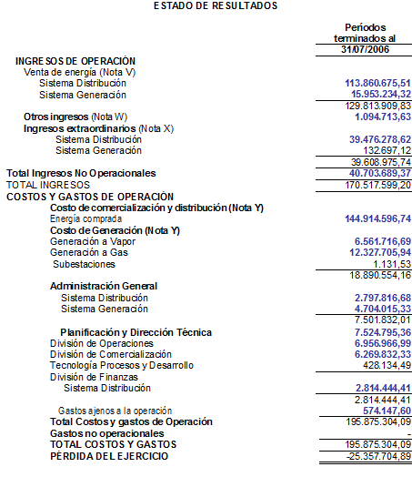
Materialidad en el Estado de Resultados para el 31 de Julio del año 2006.

Slide 34
Enfoque de la auditoria
La auditoría trata de comprobar científica y sistemáticamente en los libros de contabilidad, comprobantes y demás registros el cumplimiento de los principios de Contabilidad Generalmente Aceptados, las normas ecuatorianas de contabilidad (NEC), las Normas Ecuatorianas de Auditoria (NEA), para determinar la exactitud y la veracidad de esos datos contables.
    Estrategia aplicada a Red Eléctrica Corporación
Pruebas de cumplimiento
Pruebas sustantivas
Programa de Auditoría
Programa de Auditoría Caja/Bancos
Programa de Auditoría de Cuentas por Cobrar
Programa de Auditoría de Inventario.
Programa de Auditoría de Inversiones Temporales
Programa de Auditoría Activos Fijos
Programa de Auditoría de Cuentas por Pagar
Programa de Auditoría de Pasivos a Largo Plazo
Programa de Auditoría de Patrimonio
Programa de Auditoría de Ingreso/ Ventas
Programa de Auditoría de Gastos

Slide 36
CAPÍTULO III
EJECUCIÓN DE PRUEBAS DE AUDITORÍA

Slide 37
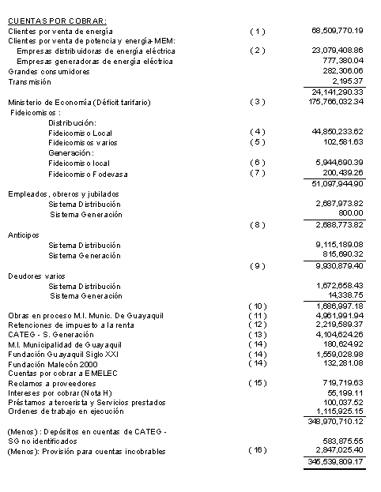
Desgloce de las cuentas por cobrar de rec
Aplicación de pruebas de cumplimiento para el rubro Cuentas por Cobrar a Consumidores Eléctricos.

Slide 38
3.2.1.1. Circular a los clientes para confirmar sus saldos al 31 de Julio del año 2006.
Objetivo: Confirmar la autenticidad de las Cuentas por Cobrar de los Grandes Consumidores Eléctricos por concepto de peajes y tasas, puesto que representan una parte significativa del total de los clientes de Red Eléctrica Corporación.
Anexo C- Carta para Confirmación de Saldos al 31 de Julio del año 2009 aplicado a Grandes Consumidores Eléctricos.
Muestra: Del total de la cartera de clientes de Red Eléctrica Corporación se decidió escoger a los Grandes Consumidores Eléctricos facturación por peaje, tasas e impuestos por la transmisión de energía eléctrica y potencia.
Aserción: Existencia, Exactitud, Valuación.
Conclusión:
Se observó que no hubo la colaboración de los clientes Grandes Consumidores Eléctricos en la confirmación de los saldos que tuvieron pendientes al 31 de Julio del año 2006.
Se realizó la revisión física de las facturas de los Grandes Consumidores Eléctricos no Regulados que colaboraron con la confirmación de saldos por un monto de $17.397,47 sin existir ninguna diferencia.
Para los clientes Grandes Consumidores Eléctricos no Regulados que no contestaron la carta de confirmación de saldos por un monto de $407.548,27 para los cuales se realizó pasos alternos para verificar la cancelación de los saldos que estuvieron pendientes hasta el 31 de Julio del año 2006.
Anexo D-Detalle de Resultados de la Confirmación de Saldos de los Grandes Consumidores al 31 de Julio 2006.

Slide 39
Análisis de procedimientos o pasos alternos aplicados a clientes Grandes Consumidores por facturación de peaje y tasas.
Aserción: Existencia, Exactitud, Corte.
Objetivo: Analizar la efectividad de la gestión de cobranza realizada por los departamentos encargados.
Verificar la recaudación de los valores facturados a los Grandes Consumidores Eléctricos, revisar la documentación respectiva y las fechas en las que se realizaron los cobros de las mismas para confirmar la efectividad de la gestión de cobranza.
Muestra: Selección de Cuentas por Cobrar a clientes Grandes Consumidores Eléctricos no Regulados, facturación por peaje y tasas al 31 de julio del año 2009.

Slide 40
Conclusión:
Se realizó la verificación de las respectivas facturas y comprobantes de cobro de los valores adeudados por los Grandes Consumidores Eléctricos no Regulados por concepto de peaje, tasas e impuestos de los meses de Marzo, Abril y Mayo los mismos que en su totalidad no fueron cancelados al 31 de Julio del 2006 fecha en la que se realizó la facturación y el respectivo registro contable por el departamento de contabilidad y que la corporación los recaudó en su totalidad en los meses subsiguientes enviando a la cuenta de orden la recaudación de tasas e impuestos para ser transferidos a terceros.
Se ha observado que pocos de los Grandes Consumidores Eléctricos no Regulados cancelaron sus deudas o abonaron valores para disminuir sus facturas pendientes al 31 de Julio sin embargo la deuda de los mismos queda saldada totalmente por el valor de $407.548,27 en los meses de Agosto y Septiembre.

Slide 41
Análisis de las cuentas por cobrar a clientes por venta de energía según su clasificación por categorías y antigüedad de saldos.
Aserción: Existencia, Integridad, Exactitud, Valuación.
Objetivo: Determinar la adecuada clasificación de las Cuentas por Cobrar y el análisis del estado de los clientes según la categoría que mantengan en Red Eléctrica Corporación.
Evaluar el saldo total de la cartera-clientes que presenta el sistema comercial respecto al registro contable según el sistema financiero que se refleja en el balance general.
Muestra: Cuentas por Cobrar, clasificación por categoría o grupos de tarifas, estado de clientes y antigüedad de saldos.

Slide 42
A continuación el siguiente detalle:
 |  |  |  |  | 31/07/2006
Facturación |  |  |  |  | 50,774,299.59
Intereses de Facturación |  |  |  |  | 6,537,188.90
Facturación al Gobierno |  |  |  |  | 3,773;844.52
Intereses al Gobierno |  |  |  |  | 1,276,031.08
Facturación Municipio |  |  |  |  | 5,692,224.04
Intereses Municipio |  |  |  |  | 443,636.72
Cheques protestados |  |  |  |  | 12,545.34
 |  |  |  |  | $68,509,770.19
Detalle de Cuentas por Cobrar por Facturación de Energía
Análisis de Auditoría
Detalle |  |  | Valor
Cuentas por Cobra Facturación Reg. Contable | 57,281,488.49
Cuentas por cobrar-Facturación Clientes RES Sist. Com. | (-) 66.937.410,69
Diferencia Reg. Cont Vs Sist. Comercial | $9,655,922.20
Análisis de Auditoría
Detalle |  |  |  | Valor
Cuentas por Cobra Fact. Gobierno e Intereses Reg. Contable |  |  | 5,049,875.60
Cuentas por cobrar-Fact. Gobierno Sist. Comercial |  |  | (-) 3,088,621.61
Diferencia Reg. Cont. Vs Sist. Comercial |  |  | $1,961,253.99
Análisis cuentas por cobrar Facturación-clientes Julio 2006
Análisis cuentas por cobrar Facturación Gobierno Julio 2006
Análisis de Auditoría
Detalle |  |  |  | Valor
Cuentas por Cobrar Fact. Municipio Reg. Contable |  | 6,135,860.76
Cuentas por cobrar-Fact. Municipio Sist. Comercial |  | (-) 3,051,561.14
Diferencia Reg. Cont. Vs Sist. Comercial |  |  | $3,084,299.62
Análisis cuentas por cobrar Facturación Municipio Julio 2006

Slide 43
Análisis
Después de haber analizado cada rubro que conforma las Cuentas por Cobrar a clientes por la facturación de energía eléctrica se procedió a revisar las diferencias que existieron entre el sistema comercial y los registros contables llegando a la conclusión que dichas diferencias se debieron a desfases del sistema por la implementación de uno nuevo el cual no realizaba la debida segregación de los clientes por las categorías respectivas.
En este período se pudo observar que existió facturación a clientes eventuales y clientes no regulados fuera del sistema comercial siendo esto uno de los motivos de la diferencia entre el sistema comercial y los registros contables.
Las diferencias encontradas no pudieron ser evaluadas debido a la limitación en el alcance en nuestra auditoría puesto que no tuvimos acceso a toda la información para netear las cuentas por cobrar por lo que se concluye lo antes mencionado.

Slide 44
Revisar la valuación de la reserva para cuentas incobrables según la antigüedad de los saldos de cartera-clientes por categorías a Julio del año 2006.
Aserción: Existencia, Exactitud, Integridad.
Objetivo: Probar la exactitud del total de la cartera-clientes al 31 de Julio del año 2006. Clasificar la cartera-clientes de acuerdo a la antigüedad de saldos y verificar si la reserva para Cuentas Incobrables es suficiente en relación a la antigüedad de saldos.
Muestra: Cuentas por Cobrar, clasificación por categoría o grupos de tarifas, estado de clientes y antigüedad de saldos.

Slide 45
Provisión de Cuentas Incobrables Red Eléctrica Corporación
 |  | 31/07/2006 |  | 31/12/2005
Saldo al inicio del período |  | 2,546,175.65 |  | 2,414,600.84
Provisión del período |  | 300,849.75 |  | 131,574.81
Saldo al final del período |  | $2,847,025.40 |  | $2,546,175.65
Movimiento de la provisión
Cálculo de para Cuentas Incobrables
Facturación Clientes |  |  | 50.774.299,59
Porcentaje de Reserva Cta. Incobrable |  |  | 0,10
Reserva para Cuentas Incobrables |  |  |  | $ 5.077.429,96
 |  | 31/07/2006
Saldo al inicio del período |  | 2,546,175.65
Provisión del período |  | 5.077.429,96
Saldo al final del período |  | $7.623.605,61
Reserva Calculada para Cuentas Incobrables Julio 2006
Comparativo de Provisión de Cuentas por Cobrar REC vs Nueva Provisión Calculada.
 | REC 31/07/2006 | Nueva Provisión 31/07/2006
Saldo al inicio del período | 2,546,175.65 | 2,546,175.65
Provisión del período | 300,849.75 | 5.077.429,96
Saldo al final del período | $2,847,025.40 | $7.623.605,61
Provisión de Cuentas por Cobrar REC vs. Nueva Provisión Calculada a Julio 2006

Slide 46
Conclusión:
Luego de analizar el detalle del movimiento de la reserva de cuentas por cobrar según reporte del sistema financiero y realizar el cálculo correspondiente a verificar la exactitud de la misma se concluye que al 31 de Julio del año 2006 Red Eléctrica Corporación mantiene como reserva para cuentas incobrables $2.847.025,40. A la misma fecha según la información del reporte emitido por el sistema comercial, los saldos vencidos por más de 180 días suman $ 75.684.106,79.
Bajo esta relación, consideramos que la provisión para cuentas incobrables fue insuficiente referente a la antigüedad de saldo de las mismas debido al mal cálculo de la reserva para las cuentas incobrables desde años anteriores.

Slide 47
Análisis del reconocimiento de los Ingresos por Venta-Facturación de energía REC-Sistema Distribución
Aserción: Exactitud, Existencia, Integridad.
Objetivo: Verificar el adecuado reconocimiento de ingresos por la venta de energía eléctrica a los usuarios finales del servicio de distribución por medio de los resultados en base a la facturación emitida mensualmente y contabilizados por el método del devengado.
Muestra: Facturación total por consumo energía eléctrica en forma mensual por los primeros 7 meses terminados al 31 de Julio del año 2006.
Venta de Energía | Al 31/07/2006
Residencial | 46,160,234.04
Comercial | 34,186,630.26
Industrial | 20,277,535.52
Gobierno | 5,855,217.11
Municipio | 5,601,735.29
Ingresos varios de operación | 1,779,323.29
 | $ 113,860,675.51
Detalle Ventas de energía eléctrica a usuarios finales

Slide 48
MESES | No. de Abonados | Venta de Energía (Kwh.) | Precio Unit. -VENTA | Valor Facturado (US$) | Venta de Energía (Kwh.) Eventuales Grandes Consumidores | Total Venta de Energía Regulados Kwh. | Grandes Consumidores no Regulados (Energía facturada) | Total KWH Consumidos por Clientes Regulados y no Regulados | Total Facturación Clientes Regulados y no Regulados US$
ENERO | 428,494 | 215,377,299 | 0.0769 | 16,569,133.33 | 586,780 | 215,964,079 | 0 | 215,964,079 | 16,614,274.75
FEBRERO | 429,836 | 204,652,126 | 0.0742 | 15,188,087.30 | 552,890 | 205,205,016 | 297,303 | 205,502,319 | 15,251,183.67
MARZO | 430,620 | 211,421,167 | 0.0756 | 15,989,528.42 | 1,020,822 | 212,441,989 | 388,276 | 212,830,265 | 16,096,096.81
ABRIL | 430,217 | 214,872,269 | 0.0758 | 16,295,505.62 | 1,036,795 | 215,909,064 | 347,624 | 216,256,688 | 16,400,497.33
MAYO | 431,243 | 222,152,295 | 0.0753 | 16,731,561.88 | 1,464,633 | 223,616,928 | 424,644 | 224,041,572 | 16,873,854.15
JUNIO | 433,688 | 211,230,429 | 0.0744 | 15,708,184.45 | 675,205 | 211,905,634 | 483,967 | 212,389,601 | 15,794,386.46
JULIO | 437,710 | 202,494,290 | 0.0740 | 14,974,634.05 | 597,349 | 203,091,639 | 1,442,551 | 204,534,190 | 15,125,486.48
TOTAL | 3,021,808 | 1,482,199,875 | 0.0752 | 111,456,635.05 | 5,934,474 | 1,488,134,349 | 3,384,365 | 1,491,518,714 | 112,155,779.65
Cálculo del Valor Facturado en Dólares a clientes Regulados y no Regulados
 | Análisis de Auditoría
 | Detalle |  |  |  | Valor
Venta de energía REC-SD EF´S |  |  |  | 113,860,675.51
Facturación-Venta Calculado |  |  |  | (-) 112,155,779.65
Diferencia |  |  |  | $1,704,595.86
Análisis Ingresos por Venta-Facturación de energía Julio 2006
Conclusión:
Después de aplicar los procedimientos antes descritos podemos observar que existe una diferencia por el valor de $1,704,595.86 entre la venta de energía por sistema de distribución registrada en el estado de pérdidas y ganancias y el balance de Compra-Venta de energía al 31 de Julio del 2006.
Esta diferencia se origina por la facturación de clientes eventuales que están registrados fuera del sistema comercial, facturación por peaje y arriendo a grandes consumidores eléctricos no regulados por el sistema comercial que están registrados de forma manual por el departamento de contabilidad.

Slide 49
Análisis y verificación de la recaudación de los valores adeudados por los clientes al 31 de Julio del año 2006.
Detalle de Saldos de las Cuentas por Cobrar Facturación
 |  |  | 1/1/2006 |  | 31/07/2006
Facturación |  |  | 24,967,839.83 |  | 50,774,299.59
Intereses de facturación |  |  | 5,947,670.99 |  | 6,537,188.90
Facturación al Gobierno |  |  | 1,006,086.01 |  | 3,773;844.52
Intereses al Gobierno |  |  | 1,039,666.54 |  | 1,276,031.08
Facturación Municipio |  |  | 5,111,538.45 |  | 5,692,224.04
Intereses Municipio |  |  | 339,447.62 |  | 443,636.72
Cheques protestados |  |  | 4,290.09 |  | 12,545.34
Saldo |  |  | $38,416,539.53 |  | $68,509,770.19
Detalle de los Saldos de las Cuentas por Cobrar Facturación Clientes.
MESES | RECAUDACIÓN $
ENERO | 14,061,774.36
FEBRERO | 13,807,927.72
MARZO | 16,960,169.23
ABRIL | 15,201,664.10
MAYO | 16,964,225.44
JUNIO | 16,556,448.80
JULIO | 15,208,206.63
TOTAL | $ 108,760,416.28
Análisis de Auditoría
Saldo Recaudación Cálculo Manual | 82,296,430.40
Saldo Recaudación según Balance de Energía | 108,760,416.28
Diferencia |  |  | -$26,463,985.88
Recaudación según los Balances de Compra- Venta de Energía
Conclusión:
Se concluye que existe una diferencia por el valor de $26,463,985.88 entre el análisis de la recaudación calculada en forma manual y el cálculo según el balance Compra-Venta y recaudación de energía eléctrica de la corporación.
La misma que se dio por los valores recaudados por cobros a grandes consumidores eventuales, grandes consumidores no regulados, recaudación de facturación fuera del sistema, recaudación por reconocimiento del VAD.

Slide 50
CAPÍTULO IV
ANÁLISIS ESTADÍSTICO DE LAS
CUENTAS POR COBRAR-INGRESOS.

Slide 51
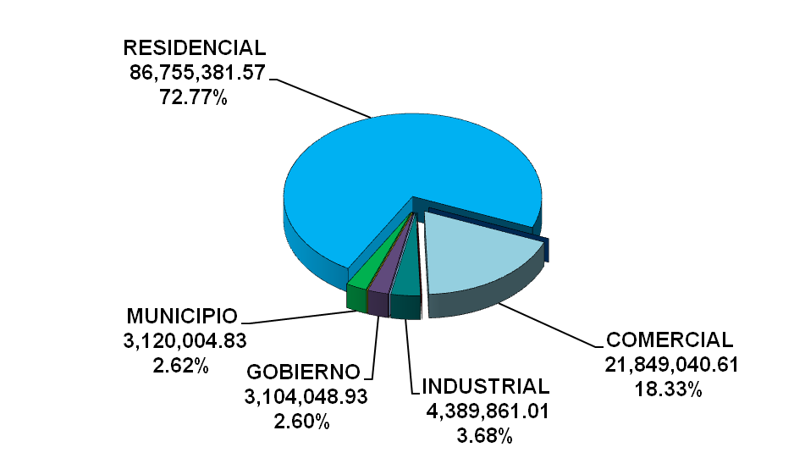
Análisis de las Cuentas por Cobrar según la Clasificación de los Clientes por Categorías al 31 de Julio del año 2006.
Gráfico 4.1
Categoría | Total Cartera | Clientes | %
RESIDENCIAL | 86,755,381.57 | 609,786 | 72.77
COMERCIAL | 21,849,040.61 | 115,139 | 18.33
INDUSTRIAL | 4,389,861.01 | 4,748 | 3.68
GOBIERNO | 3,104,048.93 | 1,975 | 2.60
MUNICIPIO | 3,120,004.83 | 593 | 2.62
TOTAL | 119,218,336.95 | 732,241 | 100.00
Análisis del total de Cuentas por Cobrar por Categorías de Clientes Activos y Retirados
Tabla 4.1 Detalle de Cuentas por Cobrar Clientes activos y Retirados por categorías

Slide 52
Análisis
En el gráfico 4.1 se puede observar que la categoría Residencial presenta 412.505 clientes activos y retirados con un saldo total de Cuentas por Cobrar que asciende a $86,755,381.57 lo que representa el 72,77% del total de las Cuentas por Cobrar de Red Eléctrica Corporación.
La segunda categoría más importante es la Comercial que cuenta con 115.139 clientes activos y retirados con un saldo total a cobrar de $21,849,040.61 que representa el 18,33% del total de Cuentas por Cobrar.
La categoría Industrial posee 4,748 clientes activos y retirados con un valor $4,389,861.01 que representa el 3.68% del total de las Cuentas por Cobrar.
Las Cuentas por Cobrar al Gobierno ascienden a $3,104,048.93 por 1975 clientes tanto activos y retirados cuyo valor representa el 2.60% del total de las Cuentas por Cobrar.
Las Cuentas por Cobrar al Municipio ascienden a $3,120,004.83 por 593 clientes activos y retirados cuyo valor representa el 2.62% del total de las Cuentas por Cobrar de Red Eléctrica Corporación.

Slide 53
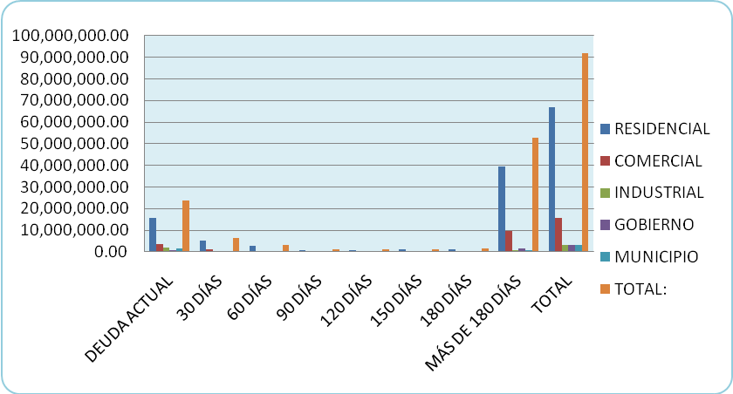
Análisis de la Antigüedad de las Cuentas por Cobrar por Categorías de Clientes Activos y Retirados al 31 de Julio del año 2006.
Gráfico 4.2
Análisis de la Antigüedad de la Cartera por Categorías de Clientes Activos al 31 de Julio del año 2006
Tabla 4.2 Antigüedad de los Saldos de Cartera-Clientes por Categorías al 31 de Julio del año 2006

Slide 54
Análisis
Según el gráfico 4.2 se puede analizar que la categoría que presenta mayor deuda a cobrar al 31 de Julio del año 2006 es la Residencial teniendo como deuda actual $15,521,806.94 y cuentas vencidas por más de 180 días con un valor de $39,619,411.69.
Según la Tabla 4.2 se puede observar que el total de Cuentas por Cobrar vencidas por más de 180 días ascendió a un monto de $52,680,494.04 con lo cual se concluye que no se realizó de manera eficaz la gestión de las cobranzas encargadas a los respectivos departamentos.

Slide 55
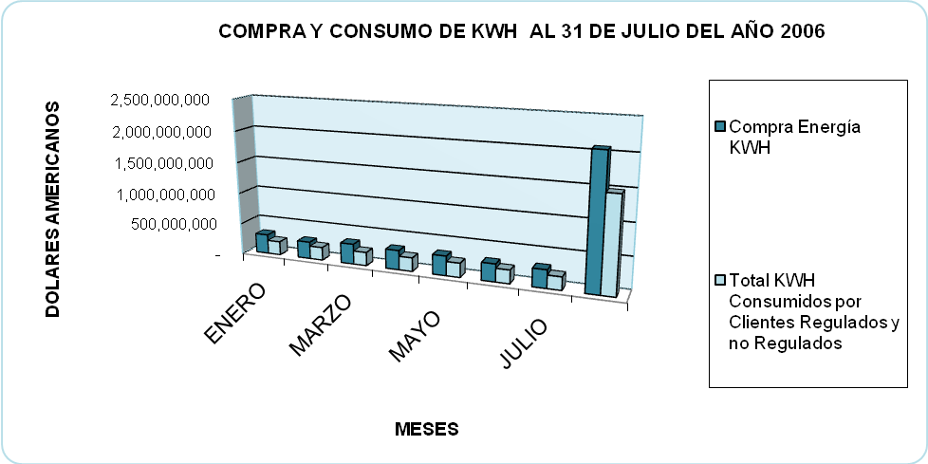
Comportamiento de la compra y consumo de los Kwh. durante el período de Enero a Julio del año 2006.
Gráfico 4.5 Análisis de la Compra y Distribución de Energía a clientes Regulados y no regulados.
Análisis:
Se observa que durante todos los meses se mantiene la diferencia de Kwh. entre lo comprado y lo consumido expresándose claramente las pérdidas de energía acentuándose más las diferencias en los meses de Enero, Marzo y Abril dentro del período de revisión, pero hemos observado que en Agosto y diciembre del mismo año hubo una mayor variación de perdidas por la falta de control de las áreas operativas para evitar el consumo de Kwh. fuera de facturación
Tabla 4.5 Diferencia de energía Comprada y energía consumida por clientes regulados y no regulados al 31 de Julios del año 2006

Slide 56
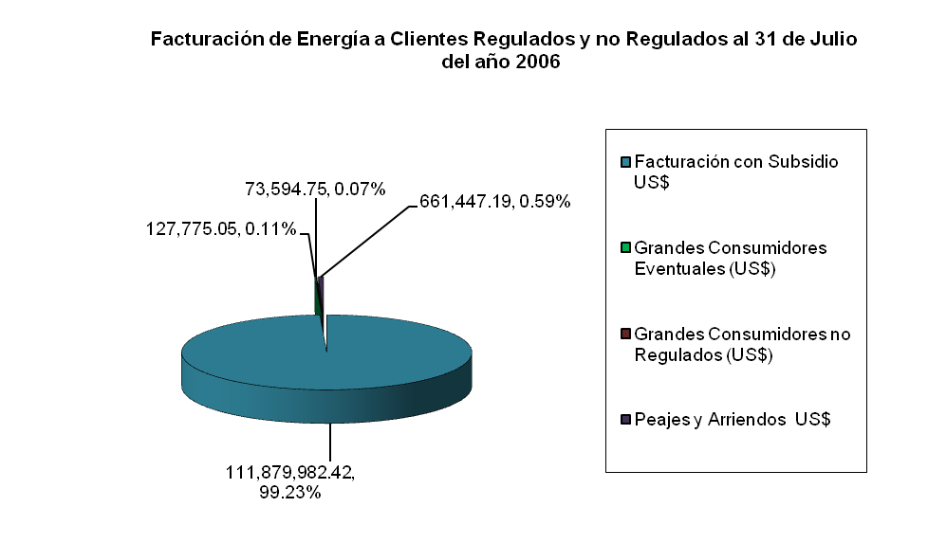
Análisis de la Facturación de Energía a Clientes Regulados y no Regulados.
La facturación a través del sistema se da después de haber consumido la energía el usuario, al igual que la facturación manual a los grandes consumidores regulados y no regulados; y por concepto de alquiler de las redes y peajes. Podemos apreciar en el siguiente gráfico lo que representa cada uno de estos rubros por concepto de facturación.

Slide 57
Distribución de Energía | Valor $ | %
Facturación con Subsidios US$ | 111,879,982.42 | 99.23
Grandes Consumidores Eventuales (US$) | 127,775.05 | 0.11
Grandes Consumidores no Regulados (US$) | 73,594.75 | 0.07
Peajes y Arriendos US$ | 661,447.19 | 0.59
Total | 112,742,799.41 | 100.00
Tabla 4.6 Distribución de Energía Clientes Regulados y no Regulados.
Análisis
En el comparativo entre lo que representa la compra y la facturación de energía en dólares, no consideraremos lo que es peajes y arriendo de las redes ya que no es parte de la energía comprada puesto que no se factura por venta o consumo de Kwh. sino por la prestación de las Redes Eléctricas de la Corporación.

Slide 58
CAPÍTULO V
CONCLUSIONES
&
RECOMENDACIONES

Slide 59
SOBRE EL SISTEMA CONTABLE DE LA CORPORACIÓN
La Corporación tiene sistemas independientes que no están enlazados a la Contabilidad, los cuales son: Nomina, Facturación, Inventarios, Compras, Activos fijos.
Como resultado de nuestra revisión del sistema contable, observamos que los distintos módulos del sistema no se encuentran integrados entre sí. Esta situación implica la utilización de procesos manuales para alimentar cada módulo a la contabilidad. Este proceso puede generar errores y representa mayor tiempo de trabajo por parte del personal, en comparación con un proceso automatizado.
Por limitaciones en el Alcance no se pudo cuantificar el monto de los posibles errores.

Slide 60
SOBRE LA EXONERACIÓN DE PAGO A LOS ESCENARIOS DEPORTIVOS Y PERSONAS DE LA TERCERA EDAD.
El Estado exonera de pago a los escenarios deportivos y a las personas de la tercera edad.
Esta decisión, provoca que RED ELÉCTRICA CORPORACIÓN sufra esa insuficiencia en el pago. El Estado no transfiere a REC los montos de dinero que el decidió exonerar, por lo que estos valores registrados en las Cuentas por Cobrar se encuentran pendientes de cobro e inflan la cartera lo cual afecta a la liquidez de la Corporación.
Se realizó una revisión previa sobre las Cuentas por Cobrar a Escenarios Deportivos y Personas de la tercera edad cuyos valores no fueron cuantificados debido a una limitación en el alcance.

Slide 61
Cuentas por cobrar
RED ELÉCTRICA CORPORACIÓN no cuenta con políticas estables de cobro de las deudas y cuentas vencidas de los clientes.
No cuenta con un Manual de Facturación y Cobranza en el cual se detallen los procedimientos respectivos para realizar una eficiente gestión de cobranza y recuperación de cartera vencida.
CUENTAS POR COBRAR

Slide 62
Cuentas por cobrar
No hubo la colaboración de todos los clientes Grandes Consumidores Eléctrico no Regulados en la confirmación de los saldos que tuvieron pendientes al 31 de Julio del año 2006.
Se realizó la revisión física de las facturas de los Grandes Consumidores Eléctricos no Regulados que colaboraron con la confirmación de saldos por un monto de $17.397,47 sin existir ninguna diferencia.
Se ha observado que pocos de los Grandes Consumidores Eléctricos no Regulados cancelaron sus deudas o abonaron valores para disminuir sus facturas pendientes al 31 de Julio sin embargo la deuda de los mismos queda saldada totalmente por el valor de $407.548,27 en los meses de Agosto y Septiembre.

Slide 63
El registro contable del rubro Cuentas por Cobrar por Facturación- Clientes con estado activos dentro de la Categoría Residencial en el Balance General fue $57,281,488.49, en el Sistema Comercial fue $66.937.410,69 por lo que se concluye que los registros en el Balance General se encuentran subvalorados por $ 9,655,922.20 respecto al saldo de Cuentas por Cobrar Categoría Residencial de 412.505 clientes que presenta el Sistema Comercial.
El registro contable del rubro Cuentas por Cobrar por Facturación-Gobierno en el Balance General fue $5,049,875.60 y en el Sistema Comercial fue $3,088,621.61, se concluye que los registros contable se encuentran sobrevalorados por $1,961,253.99 respecto al Saldo de Cuentas por Cobrar de 1564 clientes con estado activos que presenta el Sistema Comercial.
El registro contable del rubro Cuentas por Cobrar por Facturación-Municipio en el Balance General fue $6,135,860.76 y en el Sistema Comercial fue $ 3,051,561.14, se concluye que los registros contables se encuentran sobrevalorados por $3,084,299.62 respecto al saldo de Cuentas por Cobrar de 429 clientes con estado activos que presenta el Sistema Comercial.
Dichas diferencias se debieron a desfases del sistema por la implementación de uno nuevo el cual no realizaba la debida segregación de los clientes por las categorías respectivas.
Cuentas por cobrar

Slide 64
reserva para Cuentas incobrables.
Según las políticas de contabilidad de la corporación se estable que la provisión para cuentas incobrables fue constituida sobre la base del 10% del saldo de cuentas por cobrar facturación.
La Reserva de Cuentas por Cobrar según reporte del Sistema Financiero y realizar el cálculo correspondiente para verificar la exactitud de la misma se concluye que al 31 de Julio del año 2006, Red Eléctrica Corporación mantiene como Reserva para Cuentas Incobrables $2.847.025,40.
Bajo esta relación, consideramos que la provisión para cuentas incobrables fue insuficiente referente a la antigüedad de saldo de las mismas debido al mal cálculo de la reserva para las cuentas incobrables desde años anteriores.
A la misma fecha según la información del reporte emitido por el Sistema Comercial, los saldos vencidos por más de 180 días suman $ 75.684.106,79.

Slide 65
RECOMENDACIONES

Slide 66
CUENTAS POR COBRAR E INGRESOS.
Para la facturación de energía la Vicepresidencia de Tecnología, Procesos y Desarrollo de Sistemas, debe implementar de manera inmediata en el Sistema Financiero una opción para el Departamento de Contabilidad que le permita en forma automática, el registro y el cómputo mensual de la cantidad facturada en kilovatios, tanto en débito como en crédito, tal como sucede con los valores en dólares, lo cual facilitará la validación, el control y la conciliación mensual de ésta información.
1
2
Implementar en la Corporación políticas de cobro como también un manual de cobranza con el cual trabaje las respectivas áreas encargadas de la Facturación-Cobranza de los valores por la distribución de energía eléctrica a sus consumidores finales y logren mejorar la eficiencia de la gestión de recuperación de cartera para que la corporación cuente con recursos disponibles para la cancelación de sus obligaciones a corto y largo plazo.
3
Implementar un Plan de Acción para la recuperación de las Cuentas por Cobrar FERUM y para las cuentas vencidas de clientes el cual debe establer un porcentaje mínimo de recuperación de cartera vencida del 15 o 20% del total, para de esta manera disminuir la cartera y no depender del crédito de proveedores.
4
Realizar el cálculo para la Reserva de Cuentas Incobrables rigiéndose por la política contable del 10% de la Cuentas por Cobrar-Facturación y realizar el análisis correspondiente del movimiento de la provisión de cuentas incobrables puesto que el mismo incurre en errores de años anteriores teniendo como resultado un saldo insuficiente referente al valor de las cuentas vencidas por más de 180 días que mantenía la Corporación para el período analizado.

Slide 67
5
La Gerencia de Contabilidad debe realizar la regularización de los registros contables, una adecuada supervisión y control de toda la información contable relacionada con la compra y facturación de la energía y disponer se efectúen conciliaciones de estas cuentas, lo cual permitirá que la información contable presente correctas tanto en dólares como en las cantidades de kilovatios registrados permanentemente.
6
Para la energía facturada a los grandes consumidores el área de Control Técnico e Ingeniería, deben preparar la información facturada a los grandes consumidores, en forma individual por consumo, tanto en KWH como por su valor en dólares clasificada de la siguiente forma:
7
Clientes regulados, a quienes se les aplica el precio del KWH de acuerdo al Pliego Tarifario.
Clientes regulados eventuales, son clientes ocasionales a quienes de igual forma se les factura el precio del KWH de acuerdo al Pliego Tarifario.
Clientes no regulados, son clientes con quienes se contrata el servicio de energía eléctrica con precio del KWH inferior al establecido en el Pliego Tarifario, asumiendo REC esta diferencia de precios que se da entre lo contratado y el precio estipulado en el pliego.
CUENTAS POR COBRAR E INGRESOS.
Esta información debe ser preparada en forma mensual por parte de Control Técnico e Ingeniería, cuyos representantes deben legalizar las mismas, conjuntamente con los Vicepresidentes de cada área, en este caso los Vicepresidentes de Operaciones y de Ingeniería.
6

Slide 68
Thank You !
ESCUELA SUPERIOR POLITECNICA DEL LITORAL
ICM – ESPOL
REALIZADO POR:
ANGELICA MARIA GUIJARRO RIERA
AMALIA ALEXANDRA GUIJARRO RIERA

